Slide 1
Вычислительная геометрия и алгоритмы компьютерной графики
Лекция №9
Рябинин Константин Валентинович
e-mail: kostya.ryabinin@gmail.com
Пермь, 2015

Slide 2
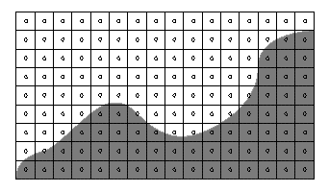
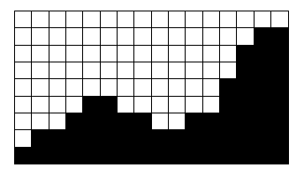
Алиасинг
<номер> / 15
Визуализация – отображение непрерывной математической модели сцены на дискретное растровое изображение
=> Неминуемо возникает ступенчатость границ объектов на изображении

Slide 3
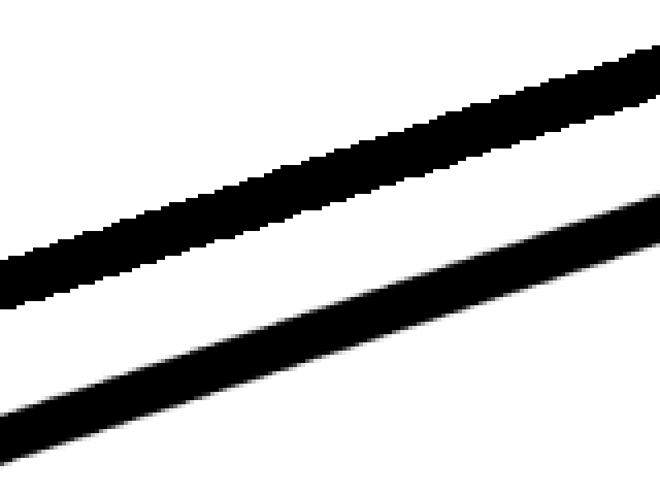
Антиалиасинг
<номер> / 15
Наличие алиасинга снижает визуальное качество и реалистичность картинки
Для повышения качества итогового изображения следует производить антиалиасинг – сглаживание границ.

Slide 4
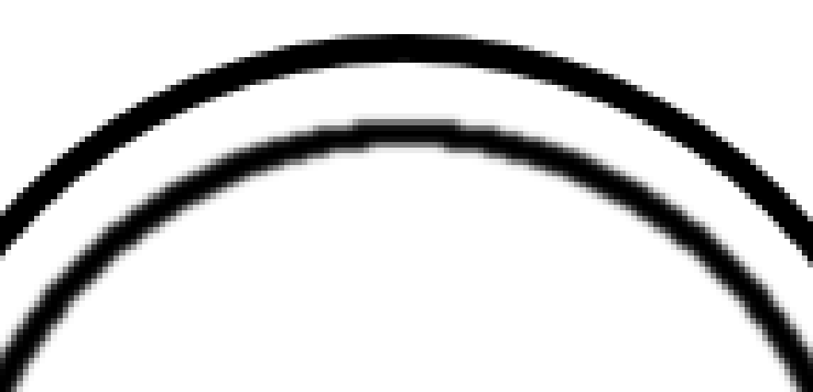
Антиалиасинг vs блюр
<номер> / 15
Антиалиасинг – это не тупо размытие!
Размытие даёт эффект падения чёткости линий,
тогда как антиалиасинг – эффект плавности линий

Slide 5
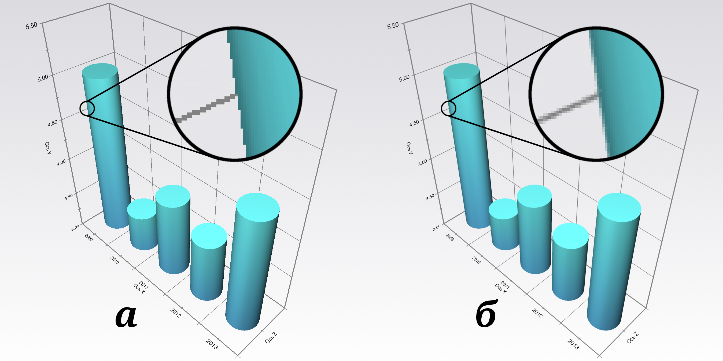
Антиалиасинг
<номер> / 15

Slide 6
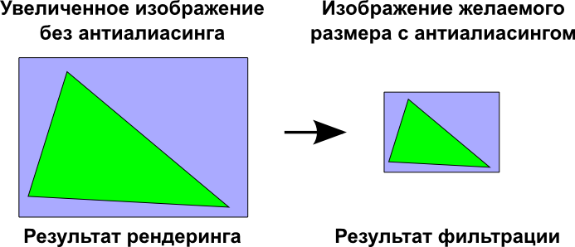
SSAA
<номер> / 15
Исторический первый (и самый очевидный) способ антиалиасинга – сглаживание на основе увеличенного изображения
(суперсемплинг, SSAA)
Идея:
Визуализация сцены в текстуру большего размера, чем размер итогового изображения
Вывод полученной текстуры на спрайте, размер которого совпадает с размером итогового изображения => антилиасинг достигается за счёт фильтрации текстуры при уменьшении

Slide 7
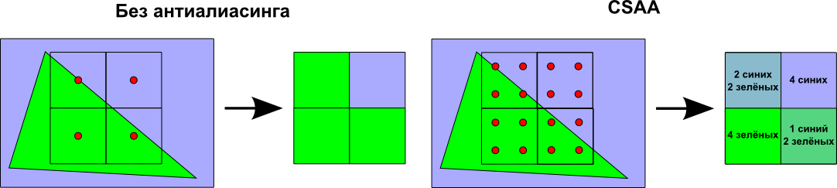
MSAA
<номер> / 15
Развитие SSAA – сглаживание на основе расширенной выборки (мультисэмплинг, MSAA)
Идея:
Используется расширенная выборка не всего буфера кадра, а лишь отдельных его составляющих: буфера цвета и буфера глубины
За счёт этого количество вызовов фргментного шейдера не увеличивается (так как разрешение буфера цвета не меняется),
но цвет вычисляется по усреднённой добавочной информации

Slide 8
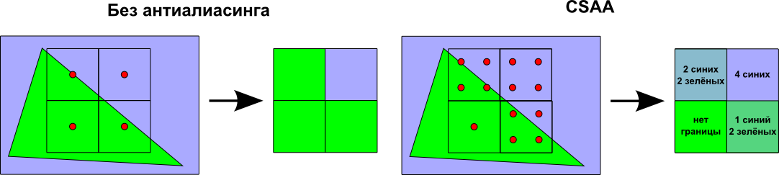
CSAA
<номер> / 15
Развитие MSAA – сглаживание на основе расширенной выборки покрытия (мультисэмплинг покрытия, CSAA)
Идея:
Расширенная выборка из буферов трафарета и глубины используется только в некоторой окрестности границ объектов
Поиск границ осуществляется аппаратно
Качество результата зависит от конкретного вида полигонов

Slide 9
DMSAA
<номер> / 15
Ещё один путь развития MSAA – отложенное сглаживание на основе расширенной выборки (отложенный мультисэмплинг, DMSAA)
Идея:
Расширенная выборка используется для фильтрации готового изображения:
    Визуализация всей геометрии сцены без использования материалов и освещения, с записью только в буфер глубины. При этом используется обычный MSAA
    Визуализация сцены в обычном режиме без сглаживания
    Применение «отложенного антиалиасинга», в процессе которого используются данные глубины, собранные на первом шаге, и на их основе осуществляется фильтрация изображения

Slide 10
MLAA
<номер> / 15
Морфологический антиалиасинг (MLAA) – сглаживание, основанное на поиске ступенек по определённым шаблонам и усреднении соседних пекселей найденной ступеньки по правилу, которое соответствует шаблону
Идея:
Имеется множество шаблонов ступенек и множество правил сглаживания ступенек, соответствующих этим шаблонам
На этапе постобработки на готовом изображении производится поиск ступенек по шаблонам
Найденные ступеньки сглаживаются по соответствующим правилам
Шаблоны и правила могут варьироваться в зависимости от реализации метода

Slide 11
SMAA
<номер> / 15
Развитие MLAA – морфологический антиалисинг с субпиксельной точностью (SMAA)
Идея:
Использование локального анализа контраста для более точного поиска границ объектов с целью вычленения ступенек по шаблонам => более высокое качество результата
Более качественная обработка острых углов и диагональных линий
Сохранение резкости объектов

Slide 12
TXAA
<номер> / 15
Временной антиалиасинг (TXAA) – сглаживание путём усреднения цветов пикселей между кадрами анимации
Идея:
Применим при наличии движения на сцене
Для вычисления итогового цвета формируется расширенная выборка по соседним кадрам анимационной последовательности
Предполагается наличие когерентности кадров
Возможно обобщение на неподвижные сцены: движение имитируется путём нескольких рендерингов с эффектом дрожания камеры (математически этот эффект достигается путём внесения небольших смещений в матрицу проекции на каждом кадре)
Для организации сглаживания необходимо произвести несколько рендерингов для получения одного кадра

Slide 13
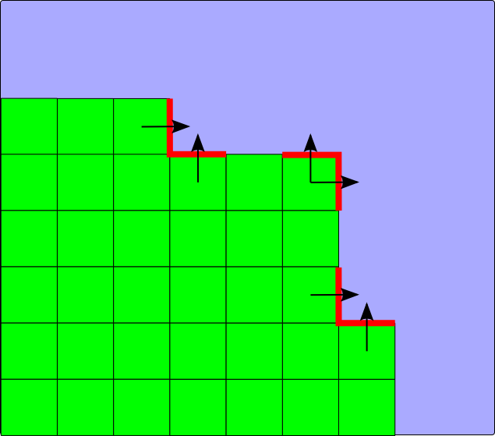
FXAA
<номер> / 15
Быстрый аппроксимированный антиалиасинг (FXAA) – сглаживание путём размытия ступенек в перпендикулярном к ним направлении
Идея:
На этапе постобработки изображения на нём происходит поиск ступенек по перепаду яркости
К найденным ступенькам применяется размытие (усреднение цветов пекселей) в перпендикулярном к ним направлении

Slide 14
Классификация методов АА
<номер> / 15
По моменту применения методы антиалиасинга классифицируются так:
Алгоритмы времени рендеринга
(SSAA, MSAA, CSAA)
Алгоритмы постобработки
(MLAA, SMAA, FXAA)
Алгоритмы, использующие многопроходный рендеринг
(DMSAA, TXAA)

Slide 15
АА на практике
<номер> / 15
Почти все современные системы вывода графики поддерживают MSAA, реализованный аппаратно (часто – с возможностью настраивать размер выборки, 4xMSAA, 8xMSAA, 16xMSAA, …)
Некоторые видеокарты / драйверы поддерживают ещё и CSAA, FXAA и даже TXAA и SMAA
Но при этом любой антиалиасинг снижает производительность
Так что иногда приходится извращаться и делать что-то своё, костыля отключение на моменты, когда критична скорость (например, воспроизведение анимации)
В качестве кастомной альтернативы MSAA хорошо зарекомендовала себя суперпозиция SSAA и FXAA

